Slide 1
Poruchy autistického spektra (PAS)
Pervazivní vývojové poruchy
Historie
Terminologie. Autismus – z řeckého slova autos – sám.
Projevy jsou velmi různorodé, kvalitativní postižení ve třech oblastech (tzv. triáda příznaků, 70.léta minulého st. Lorna Wingová):
komunikace,
sociální interakce,
představivost-imaginace.
Etiologie-není ještě přesně známa, spolupůsobením různých příčin (endogenní, exogenní), genetické faktory, změny v metabolismu, ve funkci určitých částí mozku.

Slide 2
Poruchy autistického spektra (PAS)
Pervazivní vývojové poruchy
Projevy:
Neschopnost navazování kontaktu s druhými lidmi
Netečnost k projevům ostatních lidí
Odmítání spolupráce při výuce
Neschopnost uvědomit si reálné nebezpečí
Odmítání změny v navyklé rutině, úzkost ze změny,obtíže při verbální i nonverbální komunikaci
Odmítání tělesného kontaktu, doteků, mazlení, objímání
Neadekvátní smích nebo záchvaty zuřivosti
Značný tělesný neklid, zvláštní bizardní pohyby
Záliba v neobvyklých předmětech
Záliba v točení se a rytmických pohybech
Vyhýbání se očnímu kontaktu
Neschopnost představivosti a improvizace při hrách
Záliba ve stejnosti a stále se opakujících činnostech
Celková uzavřenost a samotářství

Slide 3
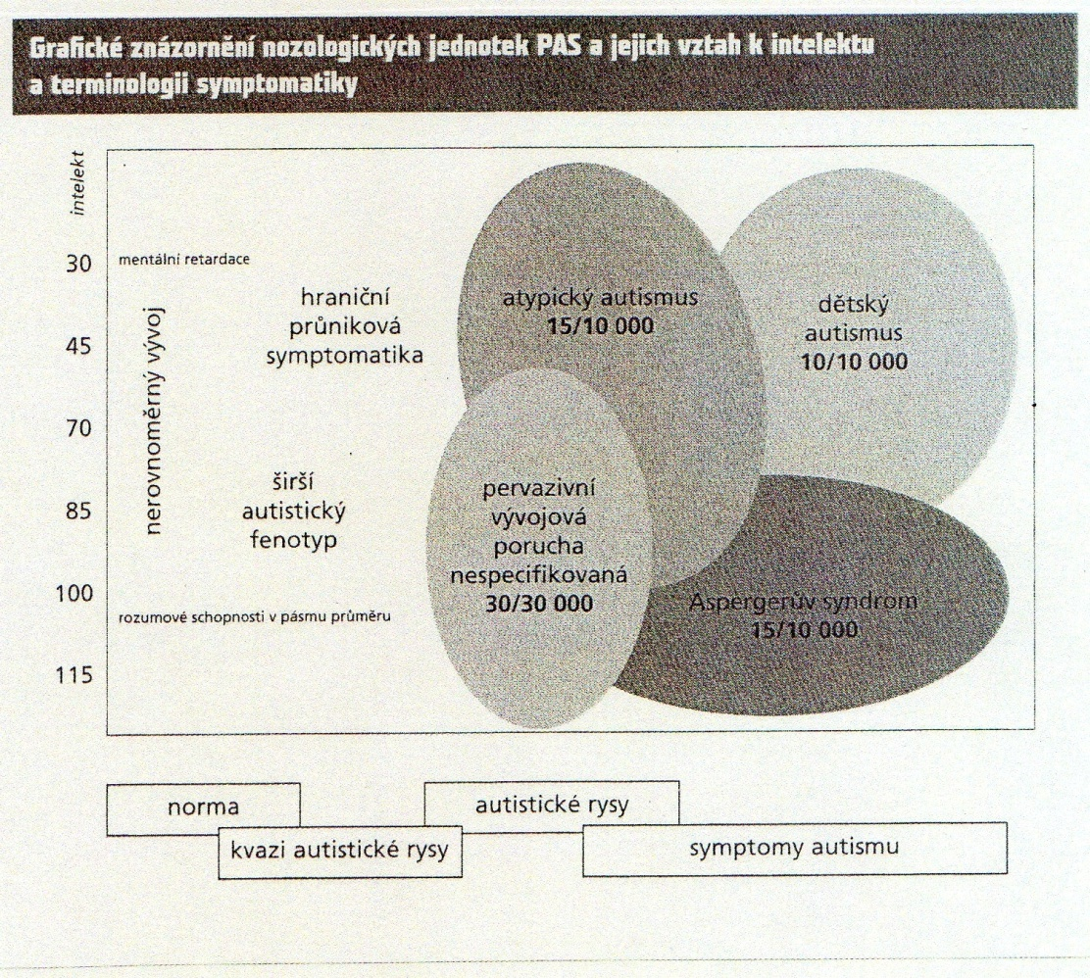
Poruchy autistického spektra (PAS)
Pervazivní vývojové poruchy

Slide 4
Poruchy autistického spektra (PAS)
Pervazivní vývojové poruchy
Dětský autismus – narušený vývoj před 3 rokem, charakteristický omezenými, opakujícími se stereotypními způsoby chování, zájmy a aktivitami, dítě nesnáší změny, mívá specifickou příchylnost k neobvyklým předmětům, trvá na vykonávání rituálů nefunkčního charakteru, kvalita komunikace je silně narušena, pokud se řeč vyvine-echolálie, chybí přátelské emoční reakce, pohledy z očí do očí, dítě se bojí neškodných věcí, má záchvaty vzteku a agrese, samo se zraňuje, chybí tvořivost při hře,, vyskytují se abnormální smyslové reakce, čichové, sluchové, hmatové a chuťové, extrémní uzavřenost,mentální postižení.

Slide 5
Poruchy autistického spektra (PAS)
Pervazivní vývojové poruchy
Atypický autismus – dítě splňuje jen částečně diagnostická kritéria daná pro dětský autismus (autistické rysy), narušený vývoj se stává zřejmý až po dosažení věku tří let, nejsou obvykle naplněny základní znaky autistického chování, atypičnost vzniká nejčastěji u těžké a hluboké mentální retardace.
Aspergerův syndrom – porucha charakterizovaná stejným typem příznaků jako autismus, ale liší se tím, že se nevyskytuje celkové opoždění vývoje, IQ v normě, není opožděný vývoj řeči, problémy v oblasti motoriky, zejména u chlapců 8:1.
Nízko funkční a vysoce funkční Aspergerův syndrom – úroveň adaptability, prognóza vývoje, specifické nadání.

Slide 6
Poruchy autistického spektra (PAS)
Pervazivní vývojové poruchy
Dětská dezintegrační porucha (Hellerův syndrom, dezintegrativní psychóza, MKN-10 jiná dezintegrační porucha).
Do 2 let vývoj v normě ve všech oblastech (u 30% dětí s autismem vývoj v normě do 15-24 měsíce), nástup poruchy je udáván mezi 2. až 10. rokem, nejčastěji mezi 3,-4 rokem. Deteriorace (zhoršení stavu) může být náhlá nebo pozvolná, zhoršení v komunikačních a sociálních dovednostech, chování typické pro autismus, může se poté zlepšit, normy však již nikdy není dosaženo.

Slide 7
Poruchy autistického spektra (PAS)
Pervazivní vývojové poruchy
Rettův syndrom – doprovázený těžkým neurologickým postižením, má pervazivní dopad na somatické, motorické, psychické funkce (1966). 1999 objevení genu na raménku chromozomu X, který je odpovědný v 77-80% případů vzniku Rettova syndromu.
Diagnostická kritéria: pre a perinatální vývoj v normě, prvních 6 měsíců normální psychomotorický vývoj, normální obvod hlavičky při narození. V období 5až48 měsíce, zpomalení růstu hlavy, ztráta naučených volních pohybů ruky, ztráta sociálních dovedností, interakce, obtíže d koordinací pohybů hrudníku a chůze, opožděná vývoje řeči. Výskyt epilepsie 80%.

Slide 8
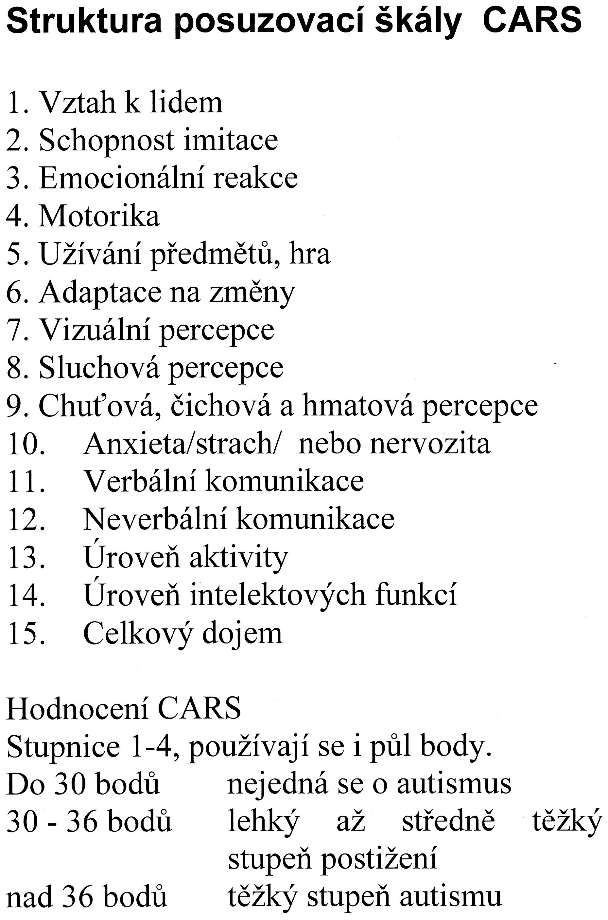
Poruchy autistického spektra (PAS)
Diagnostika

Slide 9
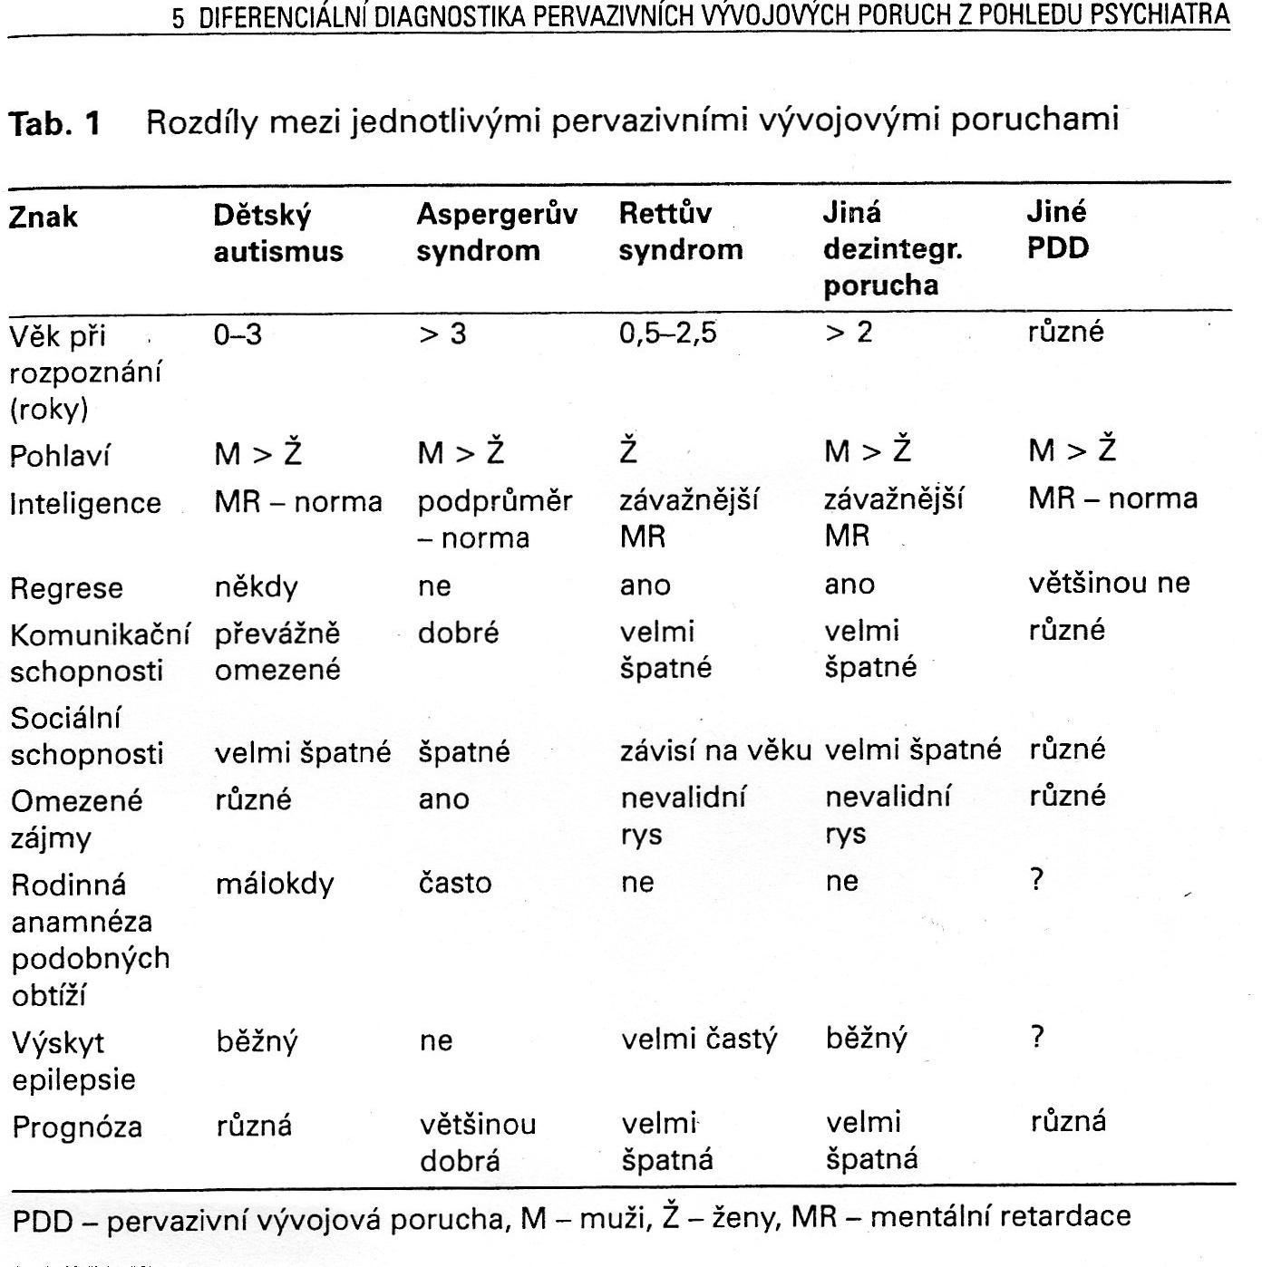
Poruchy autistického spektra (PAS)
Diagnostika

Slide 10
Poruchy autistického spektra (PAS)
Strukturovaná výuka
Autistické děti prosívají nejlépe v strukturovaných podmínkách, vrozený deficit ve zpracování vnějších podnětů a vstupních informací, neschopnost analyzovat situace, třídit informace na podstatné a zbytečné, organizace jakékoliv činnosti, neschopnost řídit svoji práci – důvod proč musíme do těchto činností vnést určitý řád, pravidelnost, dítě musí dostávat jednoznačné odpovědi na otázky kde? kdy? Jak dlouho?, jaký sled činností?

Slide 11
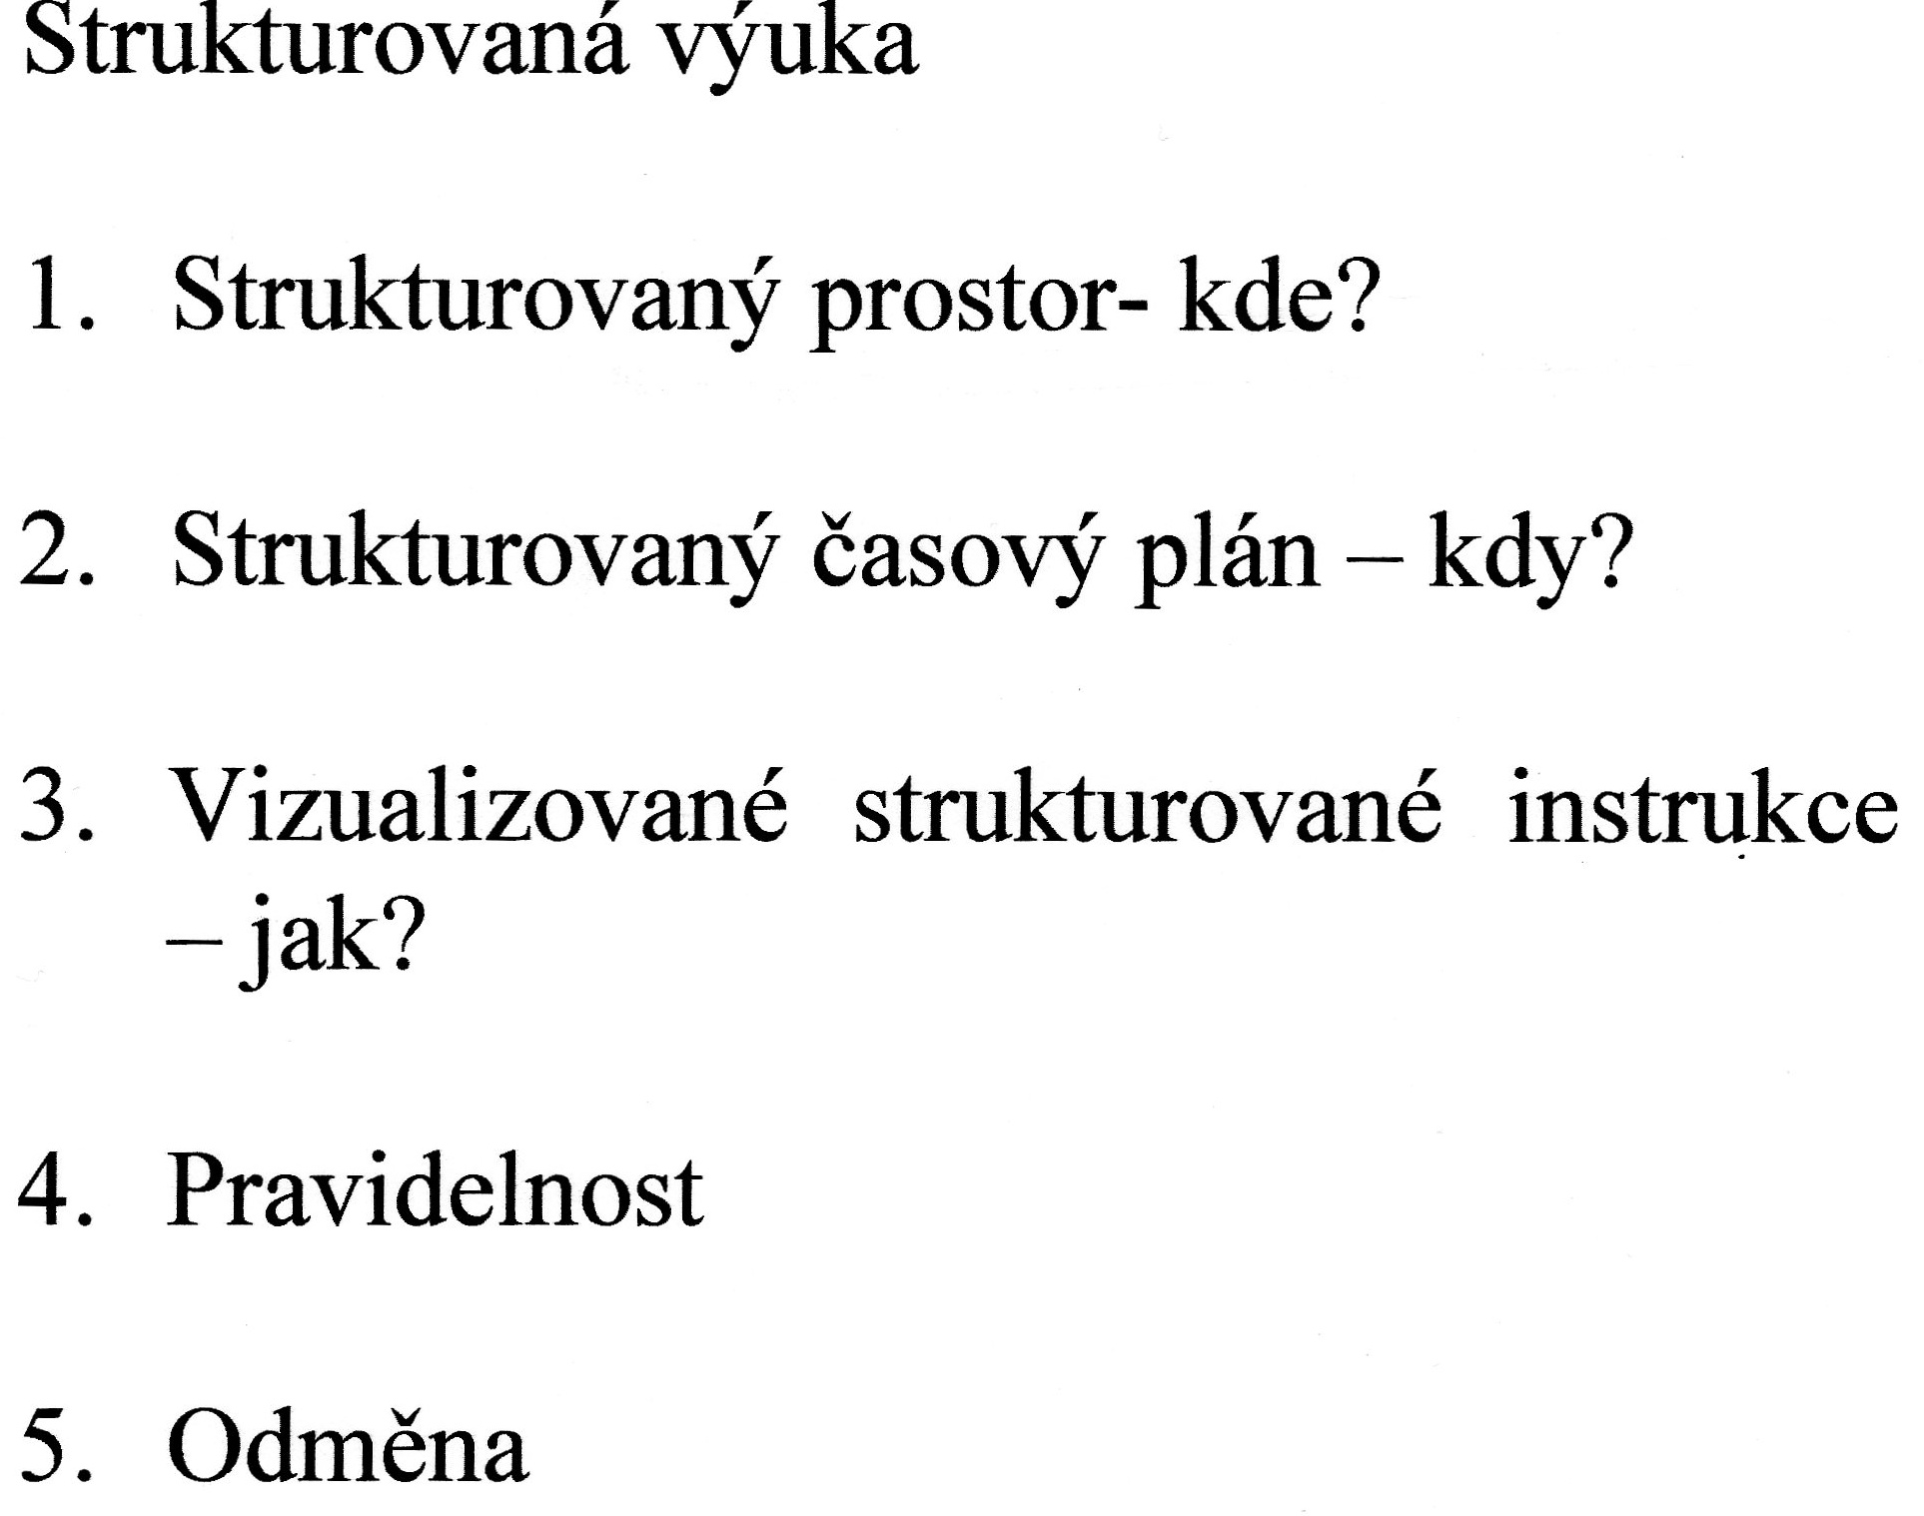
Poruchy autistického spektra (PAS) strukturovaná výuka

Slide 12
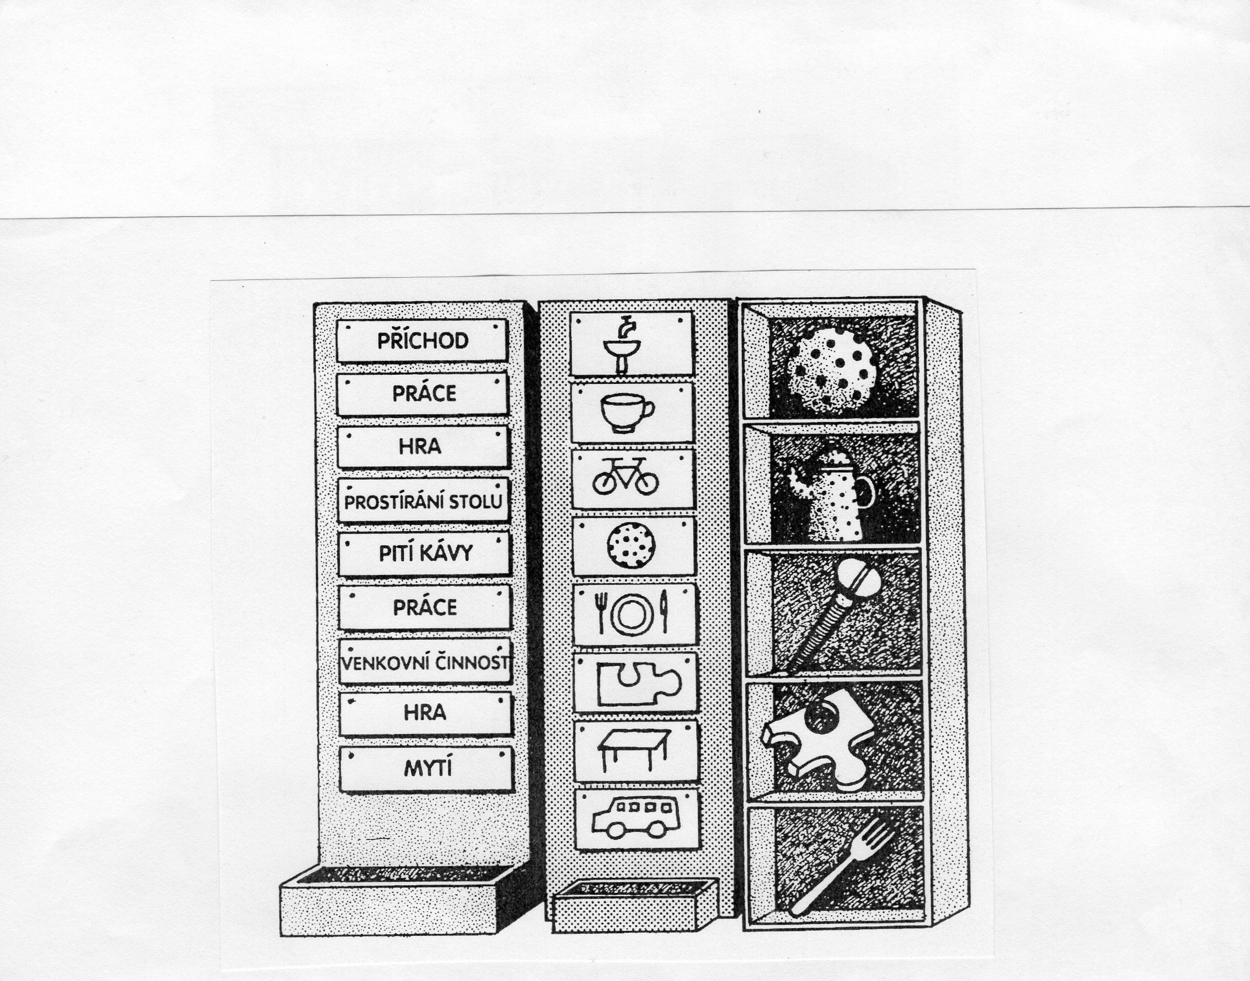
Poruchy autistického spektra (PAS) strukturovaná výuka

Slide 13
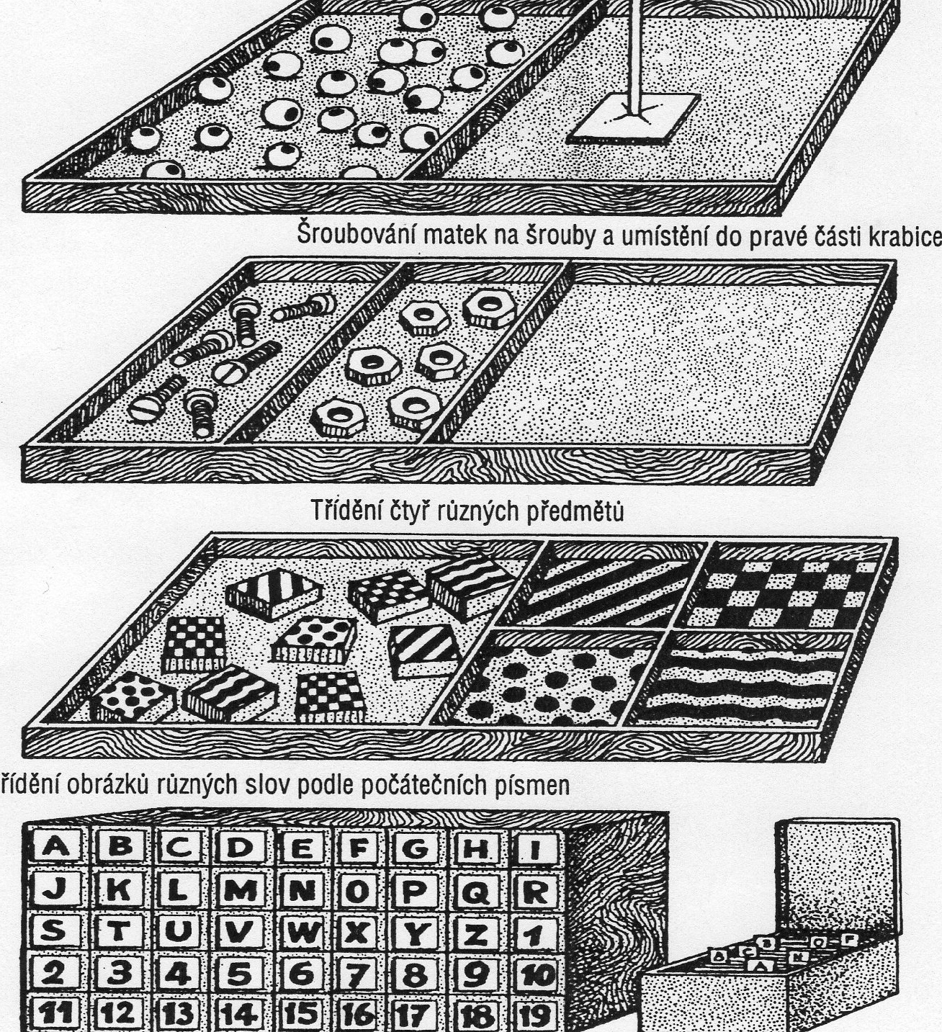
Poruchy autistického spektra (PAS) strukturovaná výuka

Slide 14
Poruchy autistického spektra (PAS)
NNO
AUTISTIK
APLA
Literatura
Dospělost

Slide 15
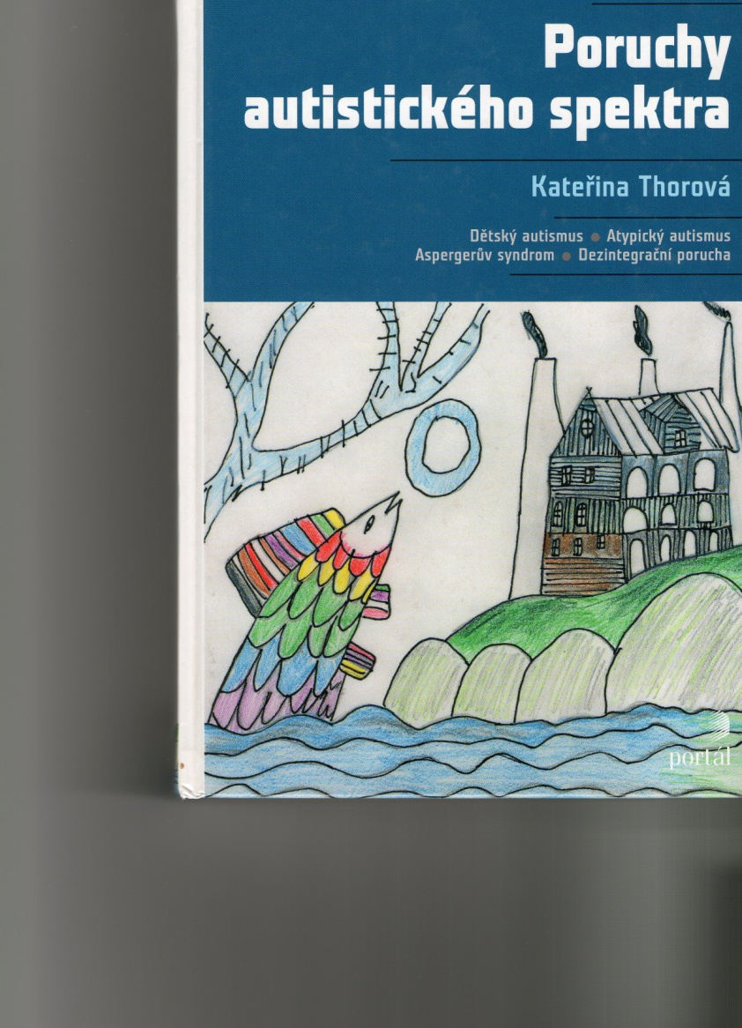
Poruchy autistického spektra (PAS)

